Slide 1






A. KHỞI ĐỘNG

Slide 2

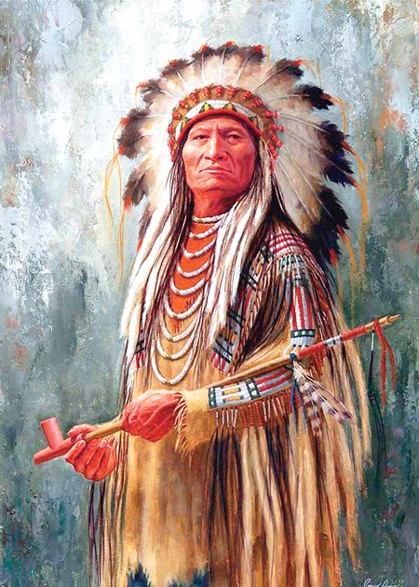
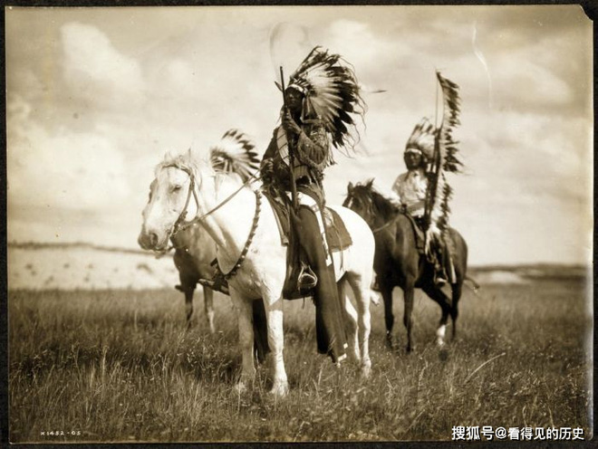
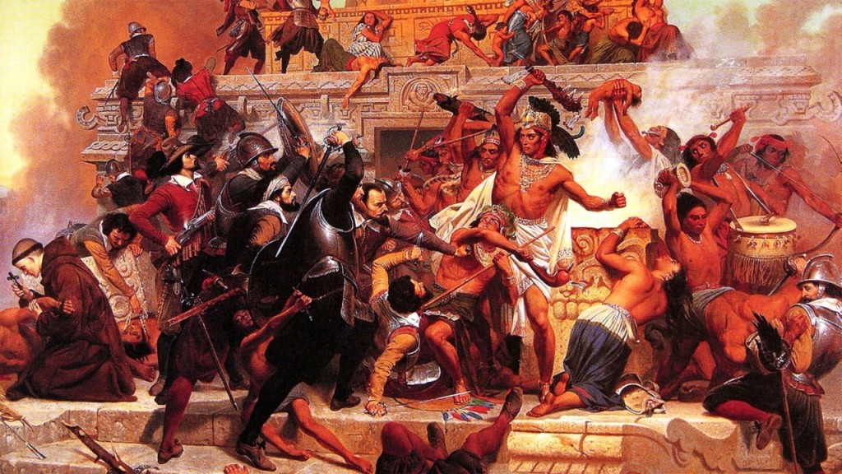
Những bức ảnh này đang nói về châu lục nào?
Đế chế Inca

Slide 3

Các cuộc phát kiến địa lí và sự hình thành quan hệ sản xuất tư bản chủ nghĩa ở Tây Âu
Tiết 3: chủ đề chung 1:

Slide 4
1. Các cuộc phát kiến địa lý lớn trên thế giới
2. Sự nảy sinh chủ nghĩa tư bản và những biến đổi chính trong xã hội Tây Âu

Slide 5
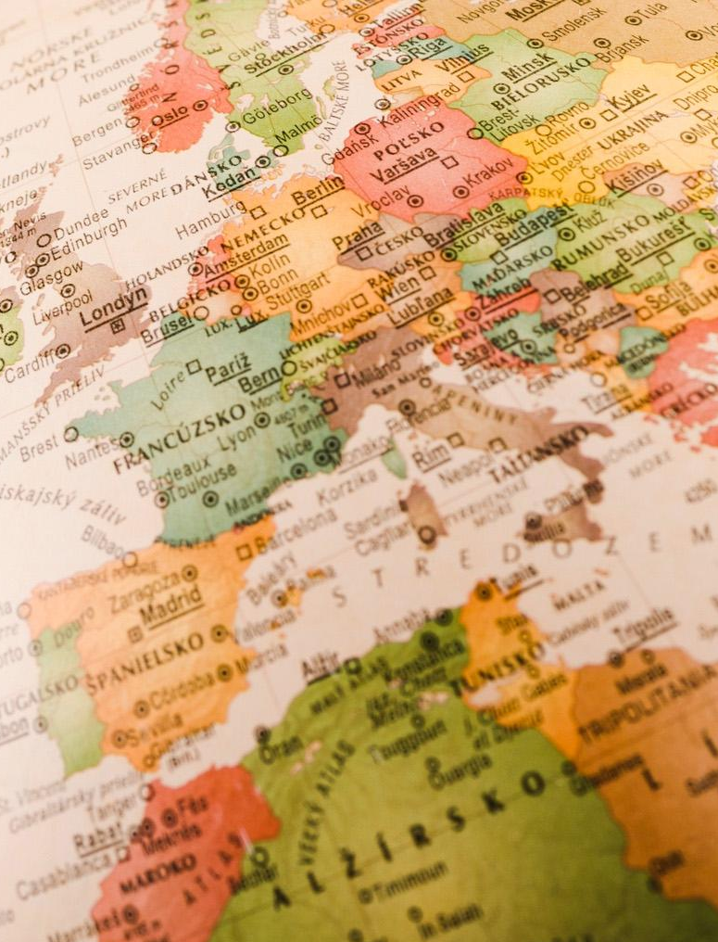
1. Các cuộc phát kiến địa lý lớn trên thế giới
a. Sơ lược về hành trình của một số cuộc phát kiến địa lý lớn.

Slide 6

HOÀN THÀNH BẢNG SAU
STT | THỜI GIAN | NGƯỜI CHỈ HUY | NƠI XUẤT PHÁT | ĐIỂM ĐẾN
1
2
3
4
NHÓM 1
NHÓM 2
NHÓM 3
NHÓM 4

Slide 7
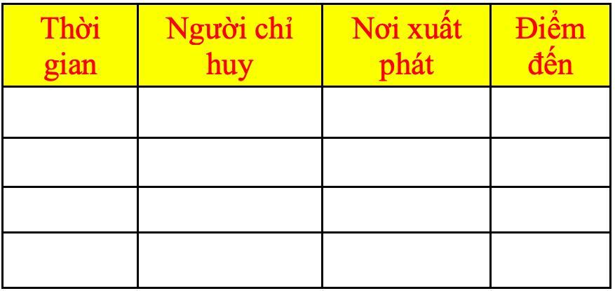
Cực Nam Châu Phi
1487
B. Đi-a-xơ
Bồ Đào Nha
Tìm ra Châu Mĩ
1492
C. Cô-lôm-bô
Tây Ban Nha
Bờ biển Tây Nam Ấn Độ
1497-1498
Va-xcô Đơ Ga-ma
Bồ Đào Nha
1519-1522
Tây Ban Nha
Vòng quanh trái đất
Ma-gien-lăng

Slide 8

CẶP ĐÔI
THẢO LUẬN
Theo em, cuộc phát kiến địa lý nào là quan trọng nhất? Vì sao?

Slide 9
1. Các cuộc phát kiến địa lý lớn trên thế giới
a. Sơ lược về hành trình của một số cuộc phát kiến địa lý lớn.
b. Hệ quả của các cuộc phát kiến địa lí

Slide 10

Trình bày hệ quả của các cuộc phát kiến địa lí?

Slide 11



1. Các cuộc phát kiến địa lý lớn trên thế giới
b. Hệ quả của các cuộc phát kiến địa lí
  Đem về cho châu Âu khối lượng lớn vàng, bạc, nguyên liệu; thúc đẩy nền sản xuất và thương nghiệp ở đây phát triển
  Làm nảy sinh nam buôn bán nô lệ da đen và quá trình xâm chiếm, bóc lột thuộc địa
  Mở ra con đường mới, vùng đất mới, thị trường mới, thúc đẩy hàng hải quốc tế phát triển…

Slide 12
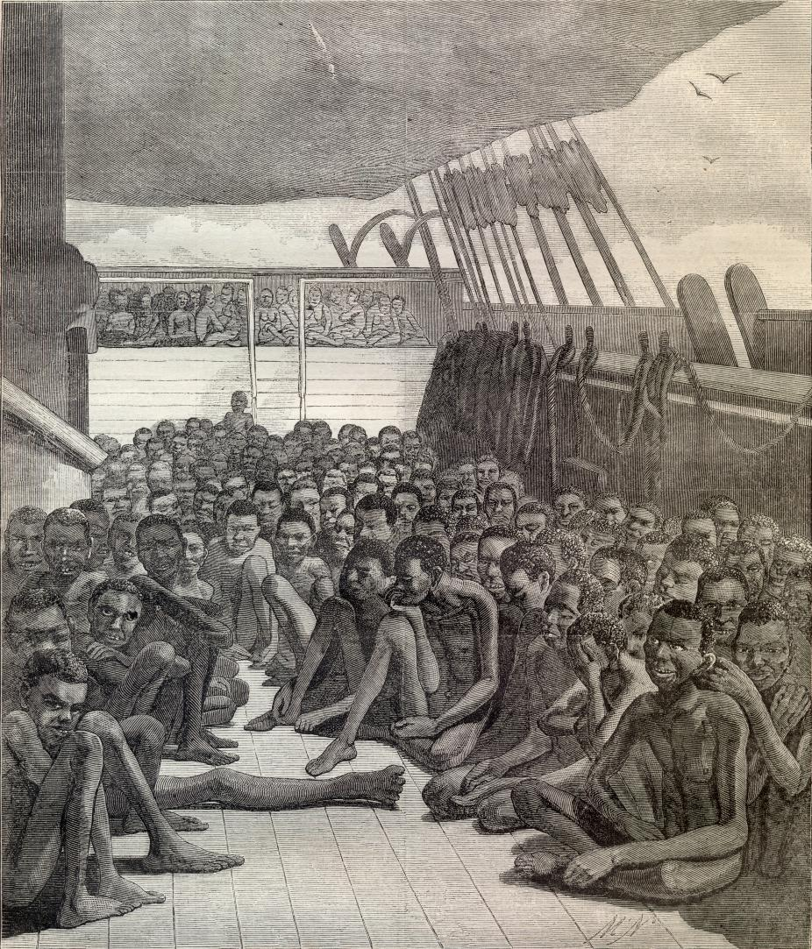
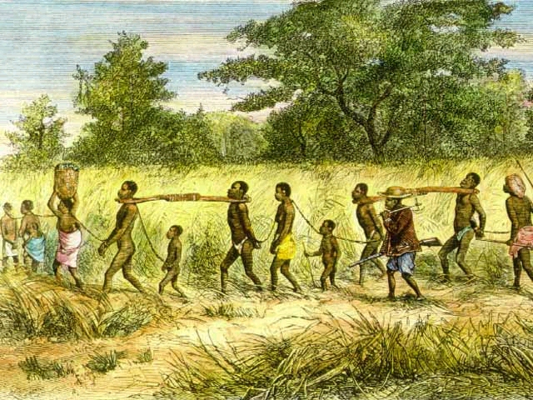
CHÂU ÂU
Mang vàng,
bạc, của cải
CNTB ra đời
CHÂU PHI
CHÂU MỸ
Bắt và bán nô lệ
Buôn bán nô lệ da đen sang châu Mỹ
Lùa bắt các bộ tộc người da đen

Slide 13
02
Sự nảy sinh chủ nghĩa tư bản và những biến đổi chính trong xã hội Tây Âu

Slide 14



a. Sự nảy sinh chủ nghĩa tư bản
- Quý tộc thương nhân trở nên giàu có nhờ cướp bóc thuộc địa.
Quý tộc và Tư sản châu Âu đã làm cách nào để có được tiền, vốn và đội ngũ công nhân làm thuê?

Slide 15

a. Sự nảy sinh chủ nghĩa tư bản
Với nguồn vốn và nhân công có được quý tộc và thương nhân châu Âu đã làm gì?
Họ mở rộng sản xuất, kinh doanh, lập các công trường thủ công, lập đồn điền quy mô lớn và cả công ti thương mại.
=> Hình thức kinh doanh tư bản chủ nghĩa xuất hiện.
1+1=2

Slide 16

b. Sự biến đổi của xã hội Tây Âu
Giai cấp vô sản đã được hình thành từ những tầng lớp nào trong XHPK châu Âu?
- Nông nô bị tước ruộng đất, buộc làm việc cho giai cấp tư sản họ trở thành giai cấp vô sản.

Slide 17
b. Sự biến đổi của xã hội Tây Âu
GIAI CẤP TƯ SẢN
GIAI CẤP VÔ SẢN
- Qúy tộc thương nhân trở nên giàu có nhờ cướp bóc thuộc địa, họ mở rộng sản xuất, kinh doanh, lập đồn điền bóc lột sức lao động người làm thuê trở thành giai cấp tư sản
- Nông nô bị tước ruộng đất, buộc làm việc cho giai cấp tư sản họ trở thành giai cấp vô sản.
Quan hệ sản xuất tư bản hình thành

Slide 18

LUYỆN TẬP

Slide 19










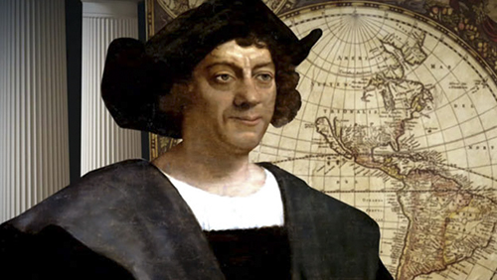











Slide 20


Câu hỏi 1
Ai là người đầu tiên tìm ra châu Mĩ?
Cô-lôm-bô

Slide 21

Câu hỏi 2:
Ai là người đầu thực hiện chuyến đi vòng quanh thế giới?
Ph. Ma-gien-lan

Slide 22
Câu hỏi 3:
Các cuộc phát kiến địa lý do tầng lớp nào tiến hành?
Thương nhân, quý tộc.

Slide 23

Câu hỏi 4:
Các cuộc phát kiến địa lý chủ yếu hướng về đâu?
Ấn Độ và các nước phương Đông

Slide 24
Câu hỏi 5:
Việc tìm con đường thông thương giữa châu Âu và phương Đông đặt ra cấp thiết từ khi nào?
Thế kỉ XV

Slide 25

Câu hỏi 6:
Quốc gia nào đi tiên phong trong các cuộc phát kiến địa lí?
Tây Ban Nha, Bồ Đào Nha

Slide 26


Dặn dò
+ Học bài cũ, trả lời các câu hỏi trong sách giáo khoa.
+ Đọc trước bài 3.
The end

